Slide 1
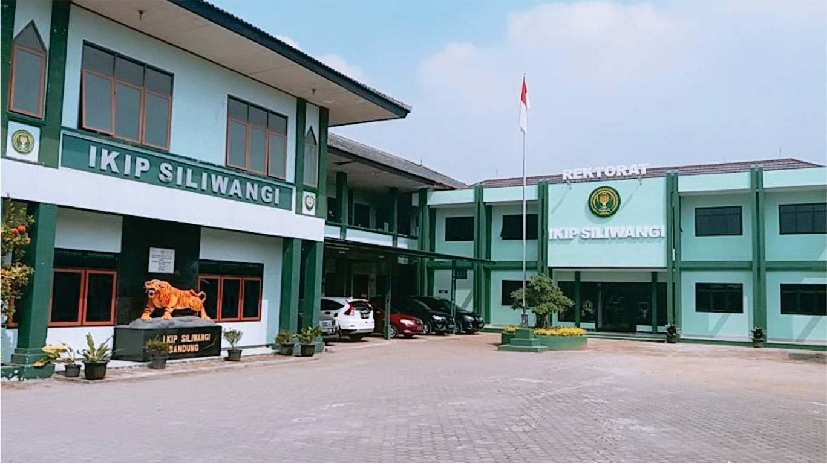
RELIABLE & FRIENDLY INSTITUTE
The Leader of Learning Innovation Entering World Class University
HANDOUT MATAKULIAH PROSES BERPIKIR MATEMATIK
UTARI SUMARMO, MASTA HUTAJULU
PROGRAM MAGISTER PENDIDIKAN MATEMATIKA
INSTITUT KEGURUAN DAN ILMU PENDIDIKAN
KAMPUS BERKUALITAS, BIAYA PAS

Slide 2
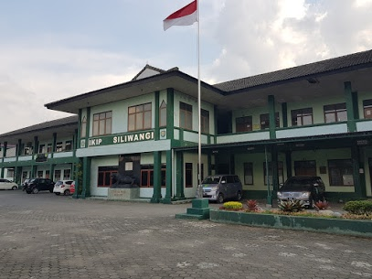
LKM MK PBM
Pertemuan 13 dan 14
KonsultasiTugas Kelompok dan Individu
IKIP SILIWANGI
KAMPUS BERKUALITAS,
BIAYA PAS
Sebelum belajar mari kita berdoa dulu, agar belajar kita diberkahi Alloh SWT. Amiin

Slide 3
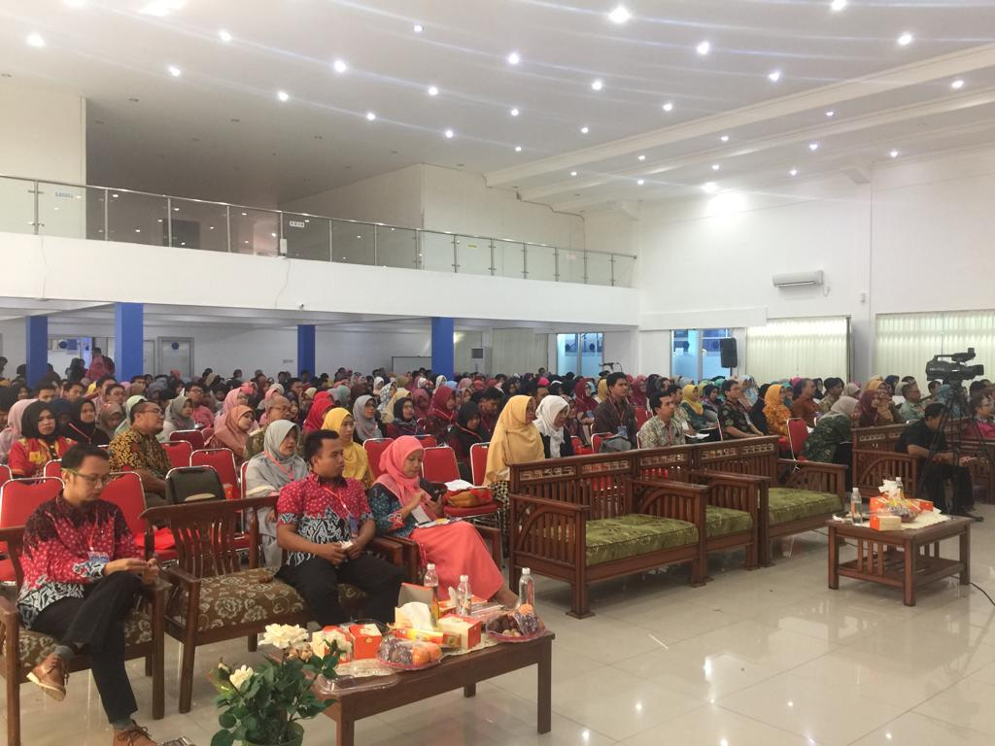
Muncul pertanyaan: Kelompok mana yang akan konsultasi? Mari kita atur gilirannya
Seminar pencerahan Hard skill matematis pada maha-siswa, dosen dan guru matematika di UNSWAGATI Cirebon, 2019
Kelompok kami mau Konsul tentang tugas Melaksanakan Perhitungan dengan aturan tertentu, penyelesaiannya dan analisis HOT atau LOT
I
Ini penjelasan dari kelompok kami
Tugas ini kok seperti tugas pemahaman matematika ya? Apa bedanya? Adakah teman kelompok lain yang bersedia menjelaskan?

Slide 4
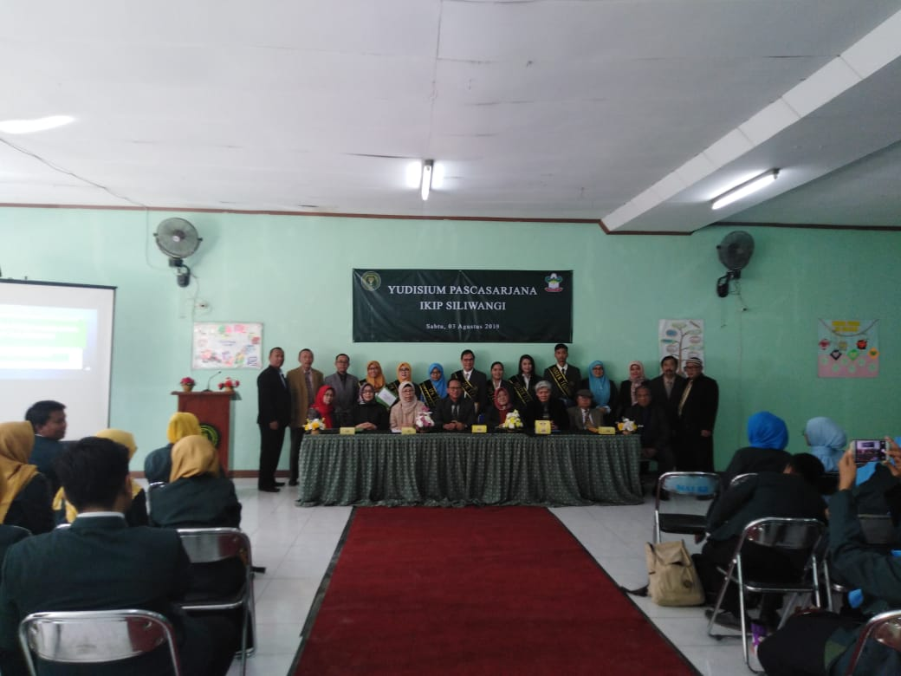
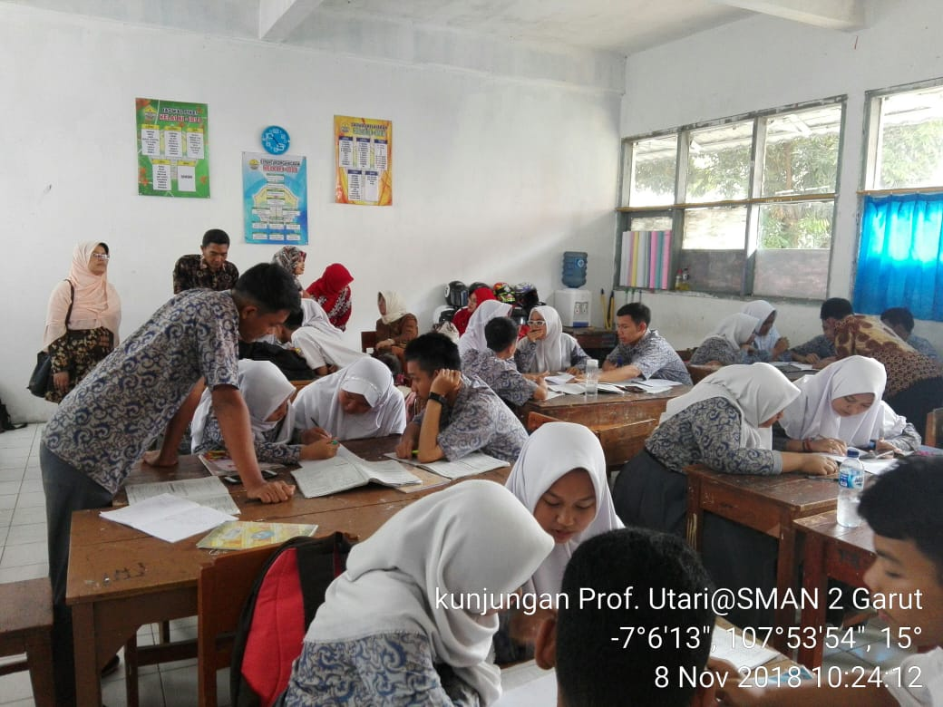
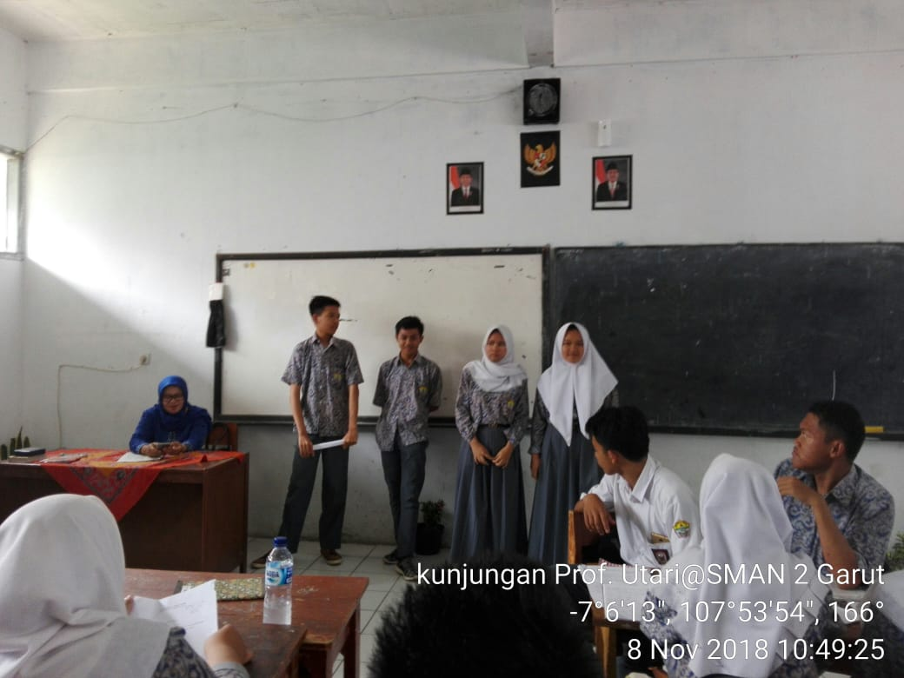
Bagaimana kami tahu bahwa tugas individu kami masing-masing berbeda? Bagaimana kalau ada judul yang sama?
Sidang Yudisium Pascasarjana 2019
Ijin, kami mau mencoba menjawabnya
Saya mau coba menjawab. Ini jawaban saya:
Ini Jawaban saya yang lain:

Slide 5
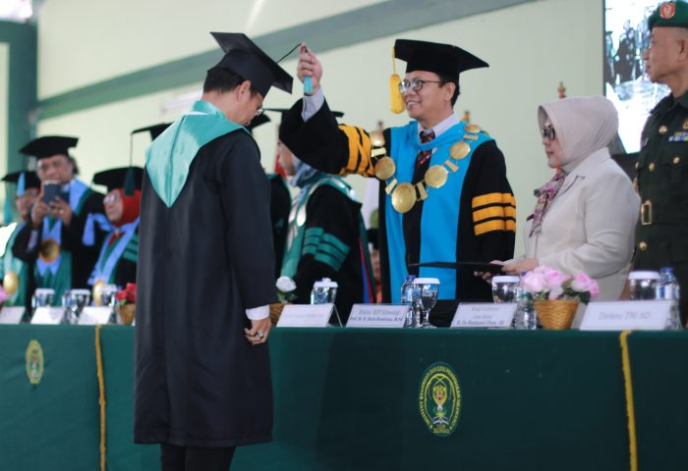
Cara terbaik melawan rasa ce-mas adalah dengan cara me-ningkatkan rasa percaya diri
Wisuda IKIP mengantar lulusan menjadi SDM berkualitas
Siapa yang akan konsul tugas individual lagi?

Slide 6
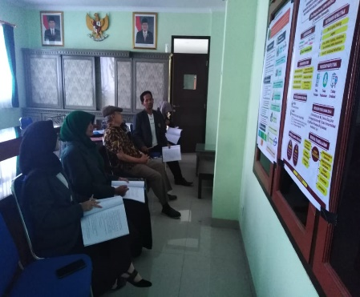
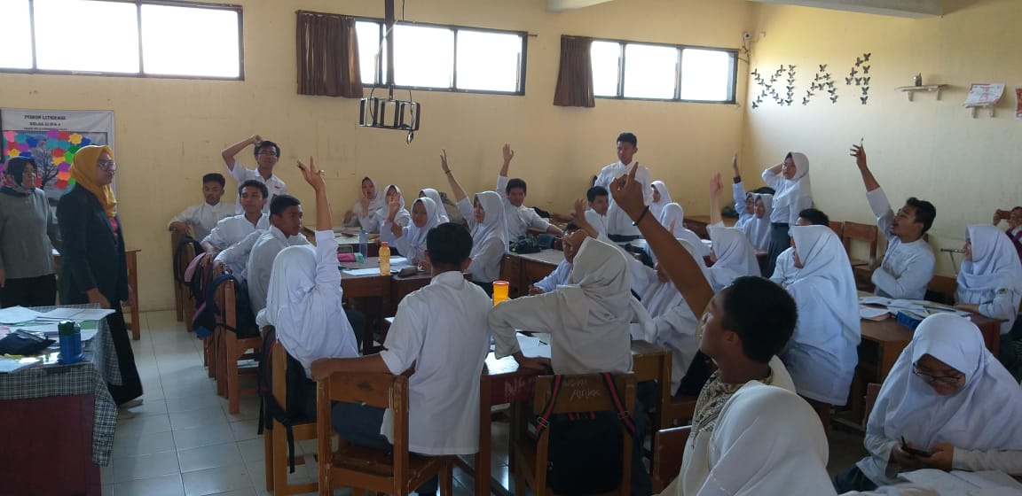
Foto mahasiswa S2 Pendidikan Matematika bebas dan kreatif menyajikan proposal peneli-tiannya menggunakan poster, menggambarkan mahasiswa memiliki kebebasan berekspresi, berpikir, dan berinovasi dalam tugas perkuliah-an dan ujian. Demikian pula, mahasiswa meng-implementasikan hasil perkuliahan dengan melaksanakan pembelajaran di sekolah yang mendorong siswanya belajar aktif, berani bertanya, dan berani menyelesaikan soal di depan kelas.
Situasi tersebut menggambarkan perkuliahan di S2 Pend. Matematika sudah menganut sebagian Prinsip Merdeka Belajar

Slide 7
Sebelum kita tutup perkuliahan ini, mari kita berdoa dan mengucap syukur kepada Allah SWT semoga yang kita pelajari bermanfaat bagi kita semua
Acara Wisuda Sarjana dan Pascasarjana IKIP mengantar menjadi SDM berkualitas

